Slide 1
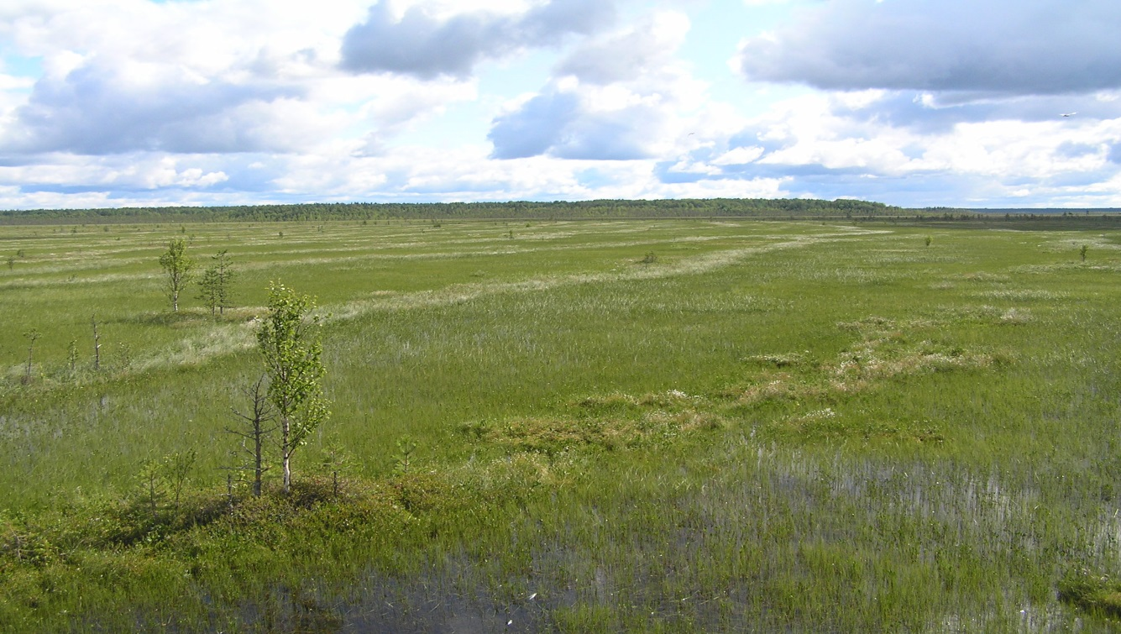
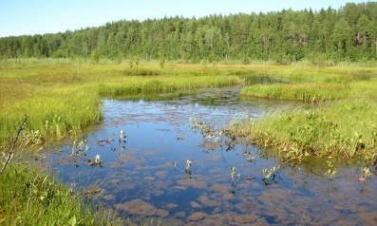
Динамика болотных экосистем таежной зоны
и методы ее изучения
О.Л. Кузнецов
Институт биологии КарНЦ РАН
БОЛОТО – участок земной поверхности, занятый группой взаимосвязанных биогеоценозов, характеризующийся постоянным или длительным обильным увлажнением, специфической влаголюбивой растительностью и торфообразованием (Юрковская, 1986)

Slide 2
- Болото, участок земной поверхности с обильным увлажнением, влаголюбивой растительностью и торфяной почвой (залежью).
- Для болота характерно неполное разложение растительных остатков и накопление их в виде торфа, обусловленное слабой аэрацией и низкими температурами болотных почв.
- Болота образуются как путем заболачивания слабодренированных минеральных земель, так и зарастания мелководных водоемов в различных природных зонах – от тундр до тропиков.

Slide 3
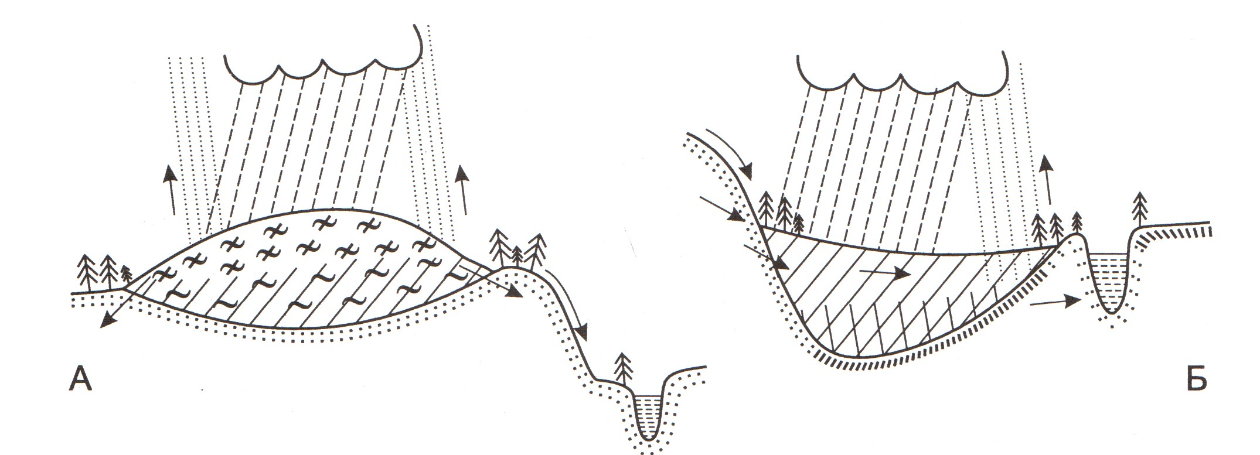
Особенности водного режима на верховых (А) и низинных (Б) болотах

Slide 4
Классификация болотных массивов (типы болот) по различным признакам
По минеральному питанию (Вебер, Пьявченко и др.) | По котловинам, геоморфологическая (Галкина, Тюремнов) | По растительному покрову (Цинзерлинг, Юрковская и др.)
Верховые (олиготрофные или омбротрофные) О Переходные (мезотрофные) М Низинные (евтрофные) Е | Бессточных котловин Сточных котловин Логов Приозерные Склоновые Пойменные и т. д. ___________________________ Затем указывается их стадия развития: О, М, Е. | Сфагновые О, М Травяно-моховые М, Е Травяные М, Е Древесно-травяно-моховые М, Е Древесно-моховые О, М _________________________ Выделяются географические типы массивов.

Slide 5
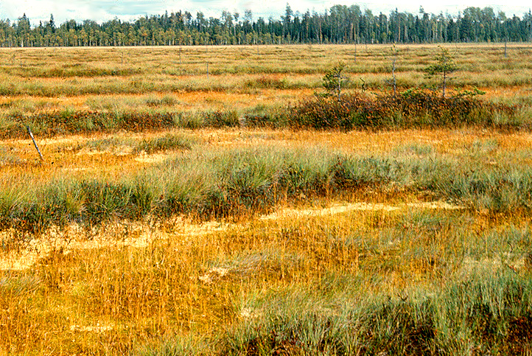
Верховое грядово-мочажинное болото

Slide 6
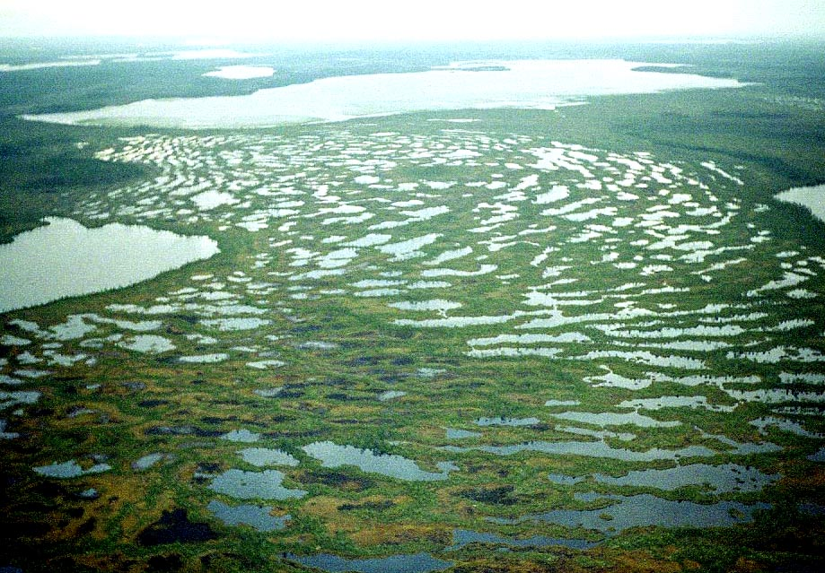
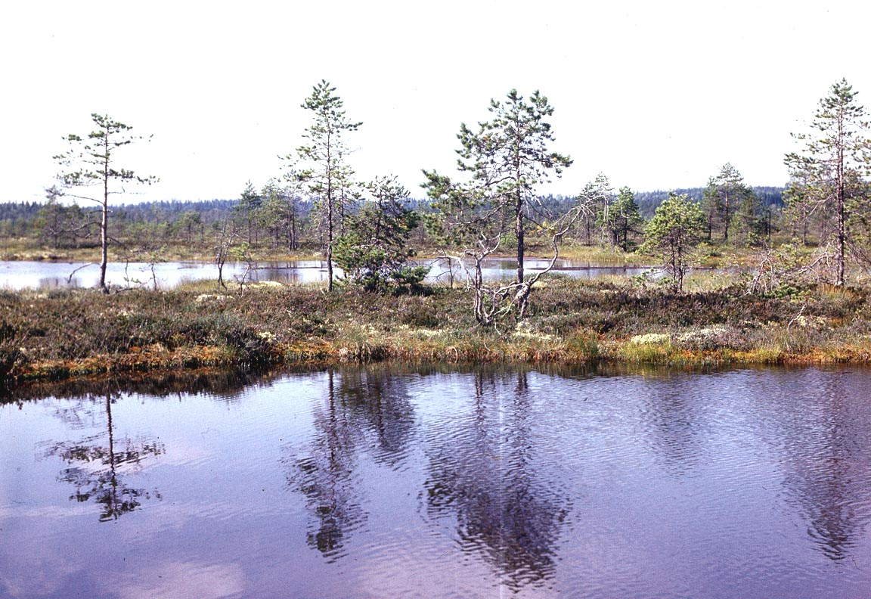
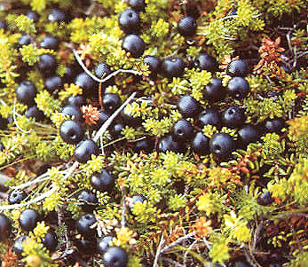
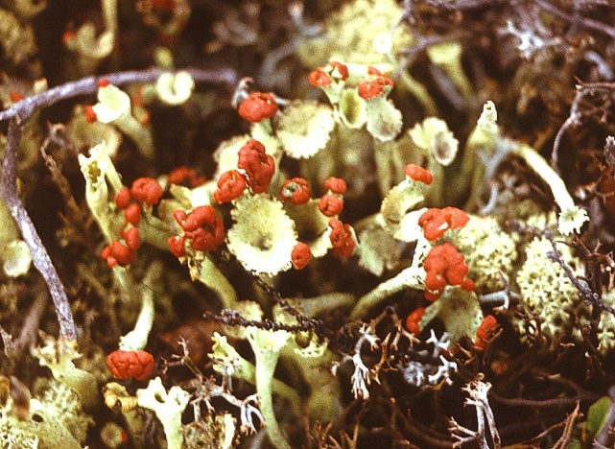
Верховые дистрофные грядово-озерковые болота Прибеломорья
Вид болотного массива с вертолета
Грядово-озерковый комплекс
Фрагменты растительности гряды

Slide 7
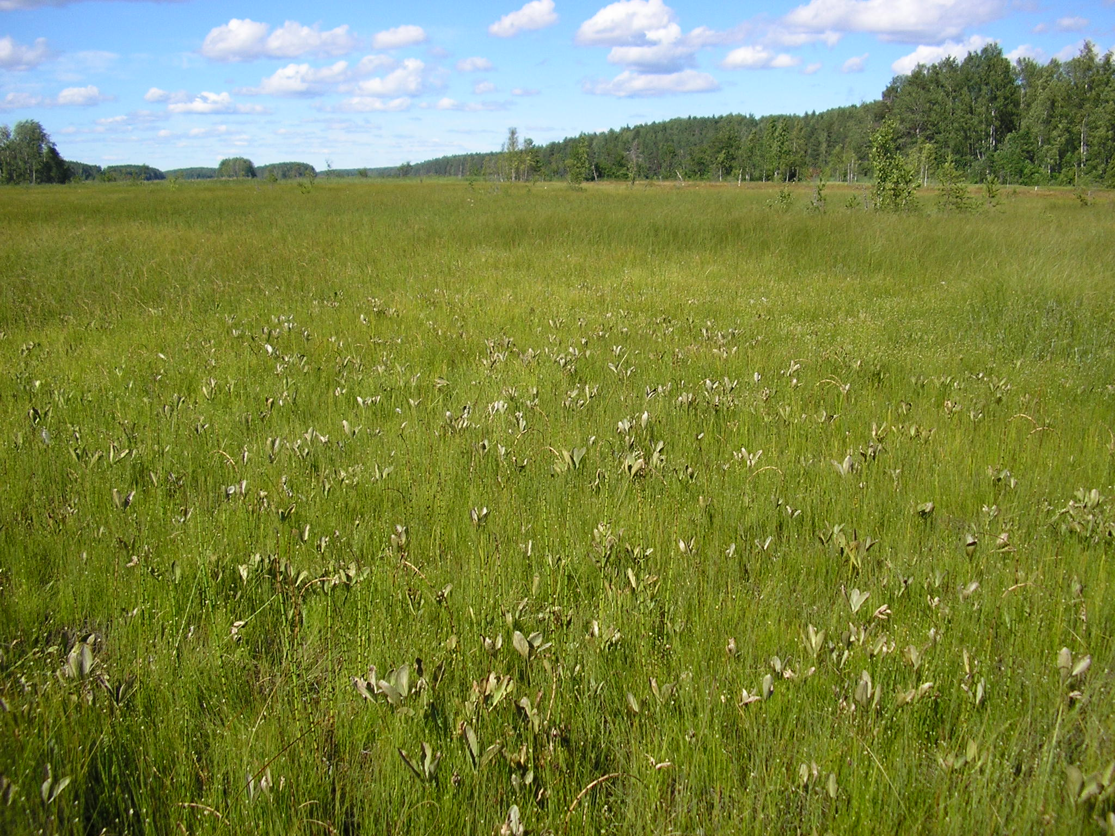
Травяное низинное болото Заонежья

Slide 8
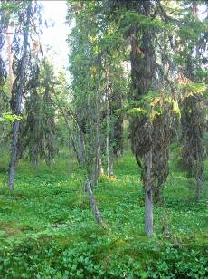
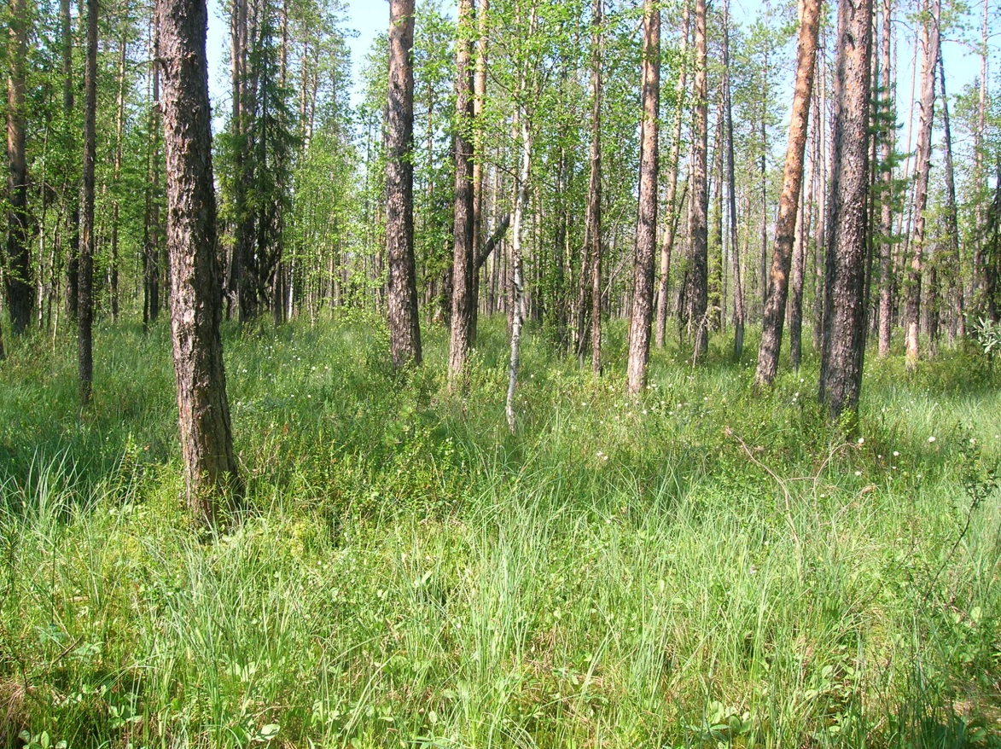
Лесные болота

Slide 9
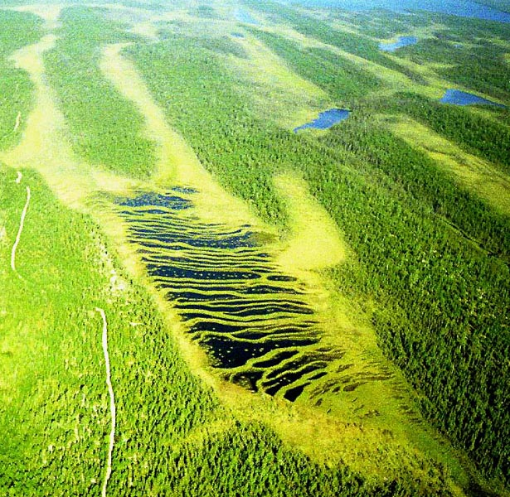
Болотный массив аапа типа (вид с вертолета)

Slide 10
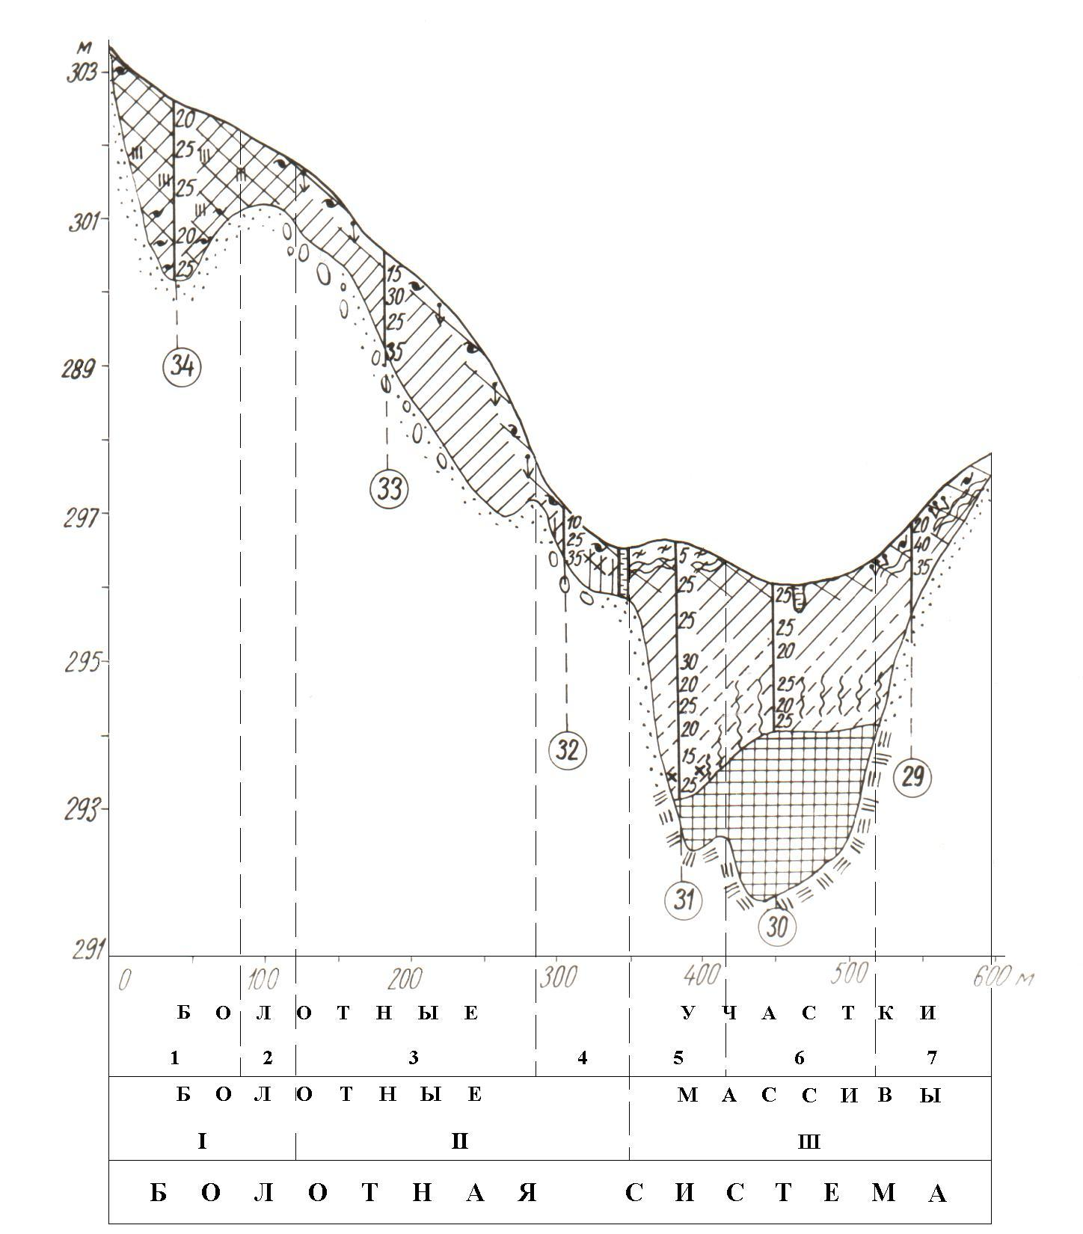
Структура и стратиграфия болотной системы

Slide 11
Уровни изучения структуры растительного покрова болотных экосистем (по: Мазинг, 1974, с дополнениями автора)
Levels of studying mire ecosystems (Masing, 1974)
Уровень исследований Level of studying | Масштаб на карте Scale | Объекты исследования Objects of studying | Единицы классификации Units of classification | Уровни биотопов Types of biotopes
ЦЕНОТИЧЕСКИЙ Cenotic | 1:10– 1:100 | Болотные фитоценозы Mire phytocenoses | Социация-ассоциация Sociation-association | -
МИКРОСТРУКТУРНЫЙ Microstructure | 1:100– 1:1000 | Кочки, мочажины Hummocks, hollows | Тип микроформы Type of microform | Микробиотоп Microbiotop
ФАЦИАЛЬНЫЙ Faciel | 1:1000– 1:10 000 | Болотные фации болотные участки Mire sites | Тип фации (тип участка) Mire type | Биотоп Biotop
МЕЗОСТРУКТУРНЫЙ Mesostructure | 1:10 000– 1:100 000 | Болотные массивы Mire complexes (massives) | Тип болотного массива Type mire complex | Комплекс биотопов Complex of biotopes
ЛАНДШАФТНЫЙ Landscapes | 1:10 000– 1:1 000 000 | Болотные системы Mire systems | Тип болотной системы Type mire systems
РЕГИОНАЛЬНЫЙ Regional | 1:1000000–1:10000000 | Болотные районы Mire regions | Типология заменяется районированием Typology >> regionality | -

Slide 12
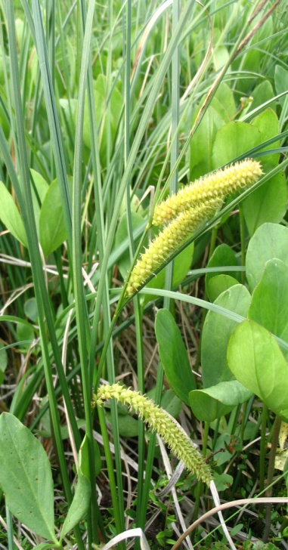
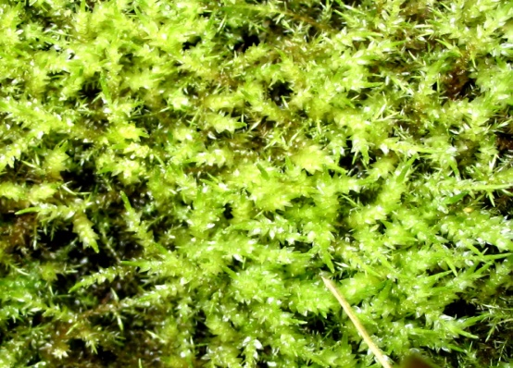
Анализ флоры
Объединенная парциальная флора
высших растений болот Карелии: 433 вида
флора сосудистых растений: 300 видов, 147 родов,
64 семейства (32% аборигенной флоры Карелии)
бриофлора (листостебельные мхи):
133 вида, 46 родов, 19 семейств
(30% региональной бриофлоры)
5

Slide 13
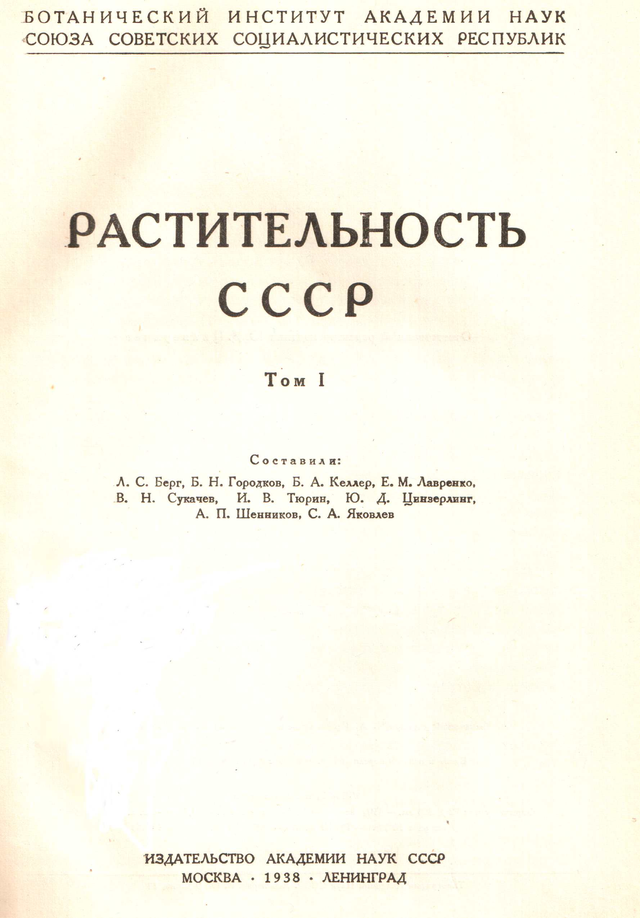
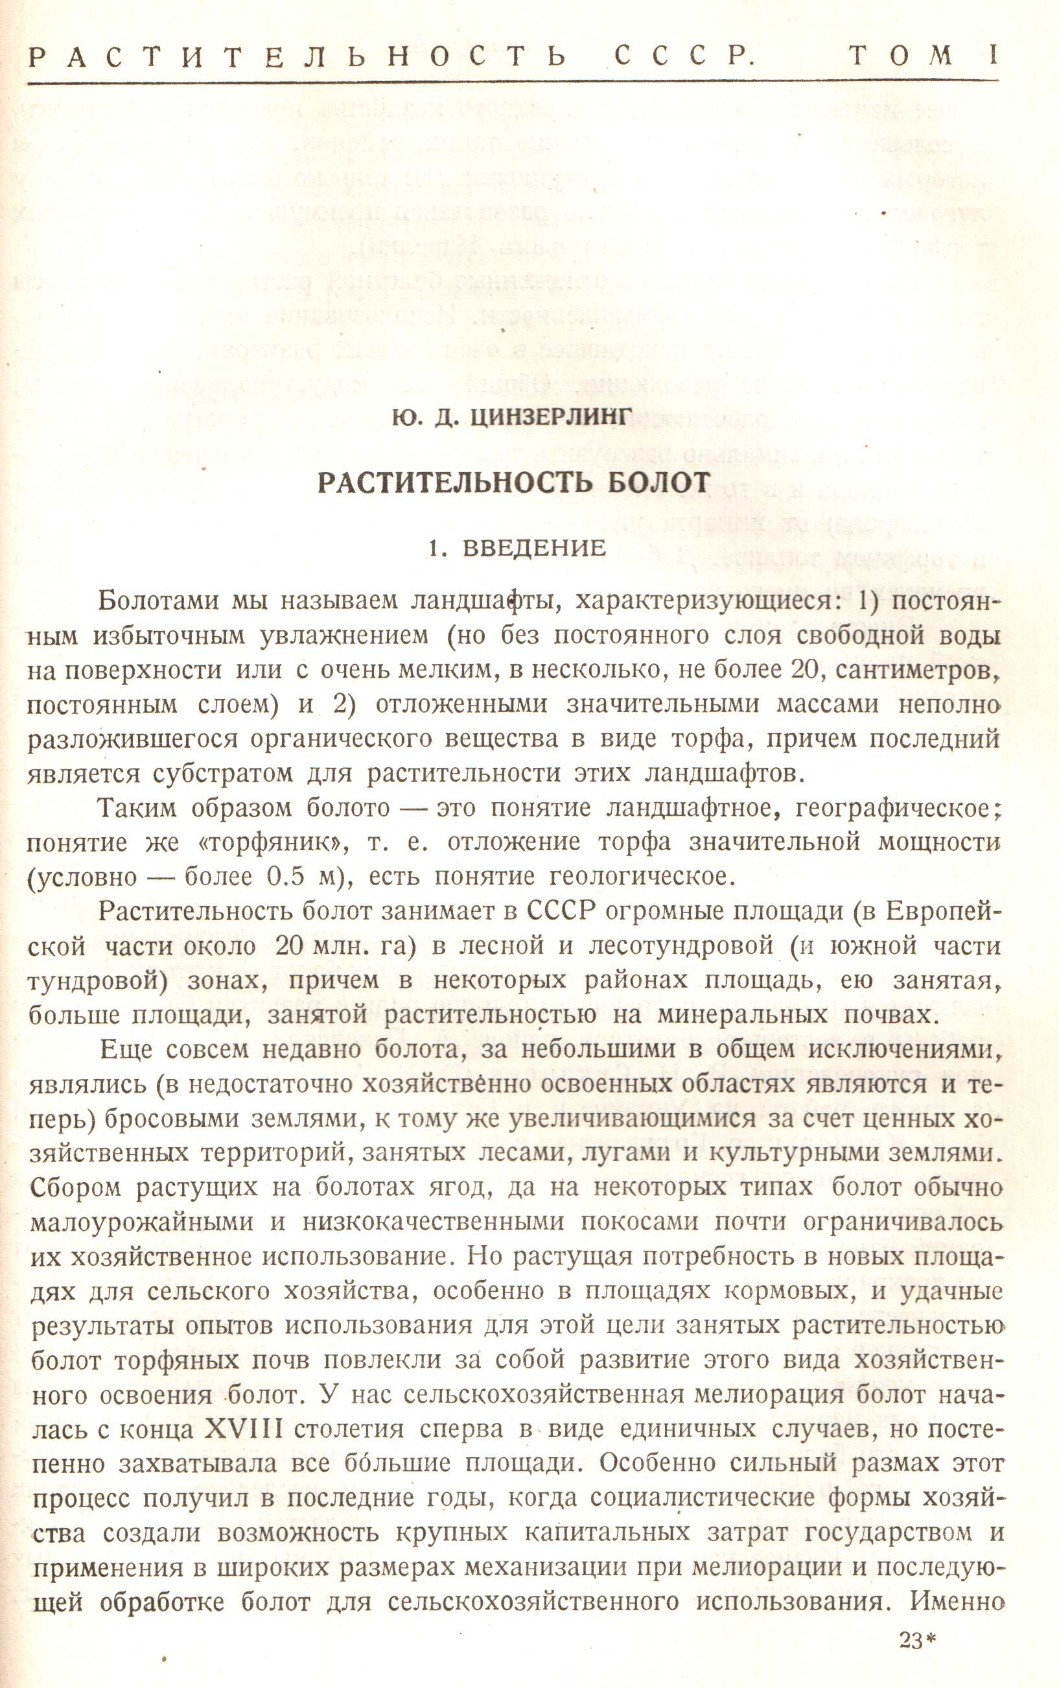

Slide 14
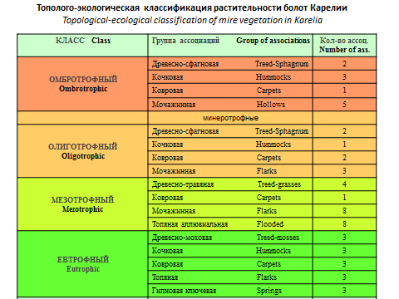
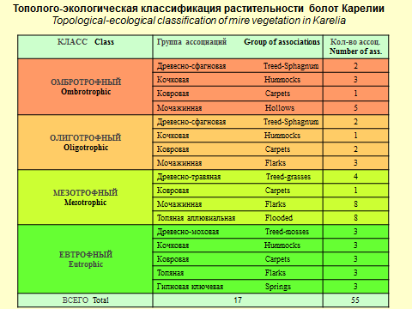
ВСЕГО Total | 17 | 55

Slide 15

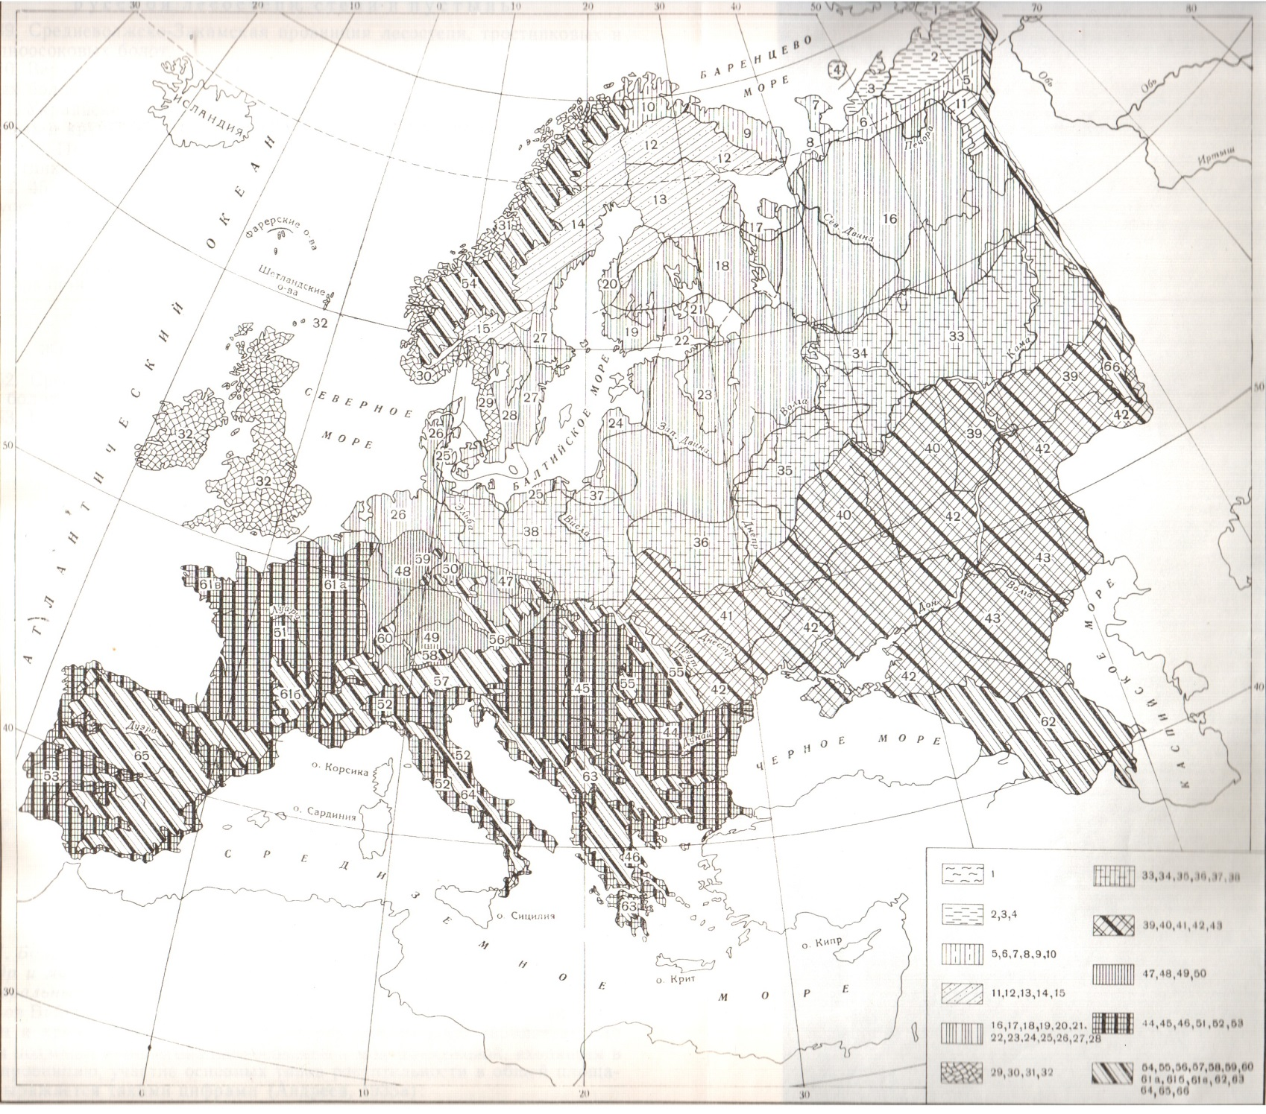
Районирование болот Европы (по: Н.Я. Кац, 1971)
Николай
Яковлевич Кац
(1894-1984)

Slide 16
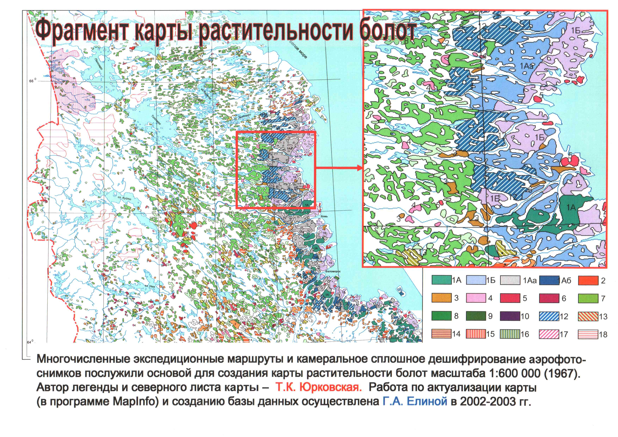

Slide 17
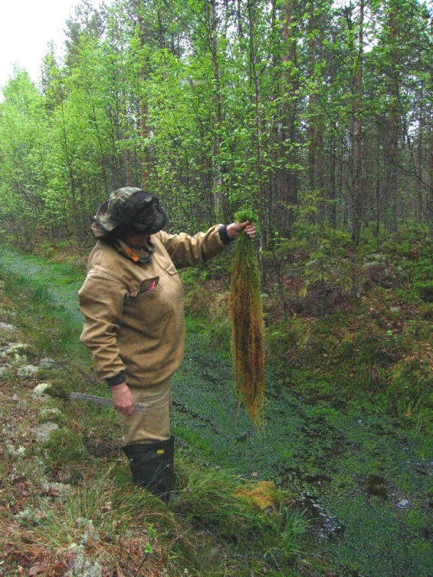
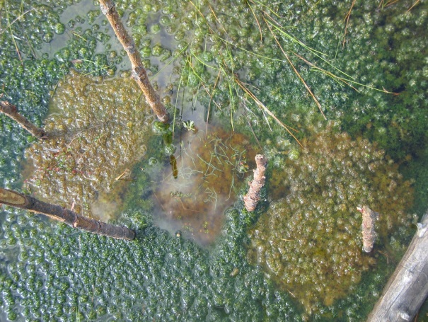
Сфагновые мхи- индикаторы климатических условий
Линейный прирост и продуктивность сфагновых мхов на естественном болоте
9
8
7
6
продуктивность, г/дм²
5
4
3
2
1
0
2001
2002
2003
2004
2005
2006
2007
2008
2009
2010
годы исследования
на осушенном болоте
18
16
14
Регенерация
мхов
12
10
8
продуктивность, г/дм²
6
4
2
0
2006
2007
2008
2009
2010
S. fallax
S. fallax (к)
S. riparium
S. riparium (к)

Slide 18
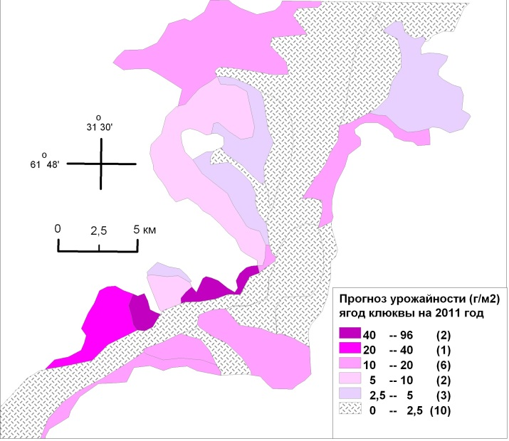
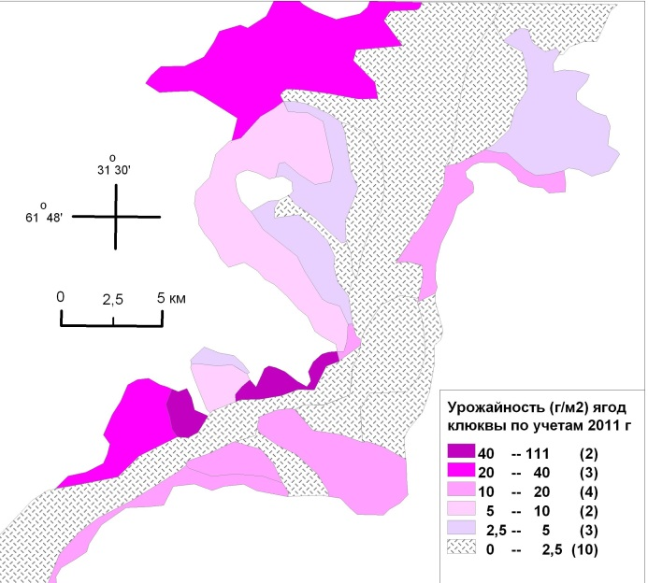
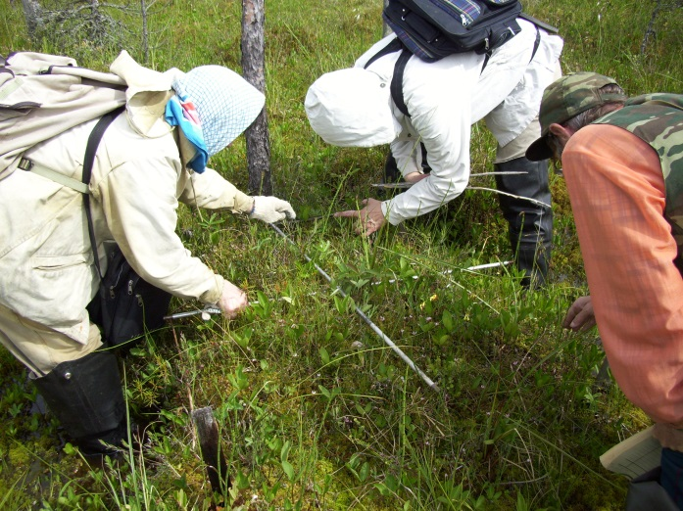
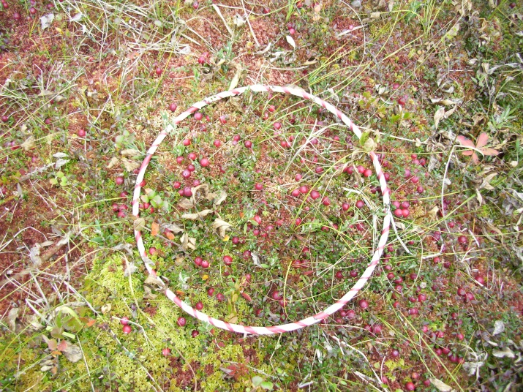
Картирование ресурсов клюквы
Цифровые карты прогнозной (I) и биологической (II) урожайности ягод клюквы, 2011 год
I
II
УЧЕТ КОЛИЧЕСТВА ЦВЕТКОВ КЛЮКВЫ
НА ПРОБНОЙ ПЛОЩАДКЕ
УЧЕТ УРОЖАЙНОСТИ ЯГОД КЛЮКВЫ
В КРУГЕ РАУНКИЕРА

Slide 19
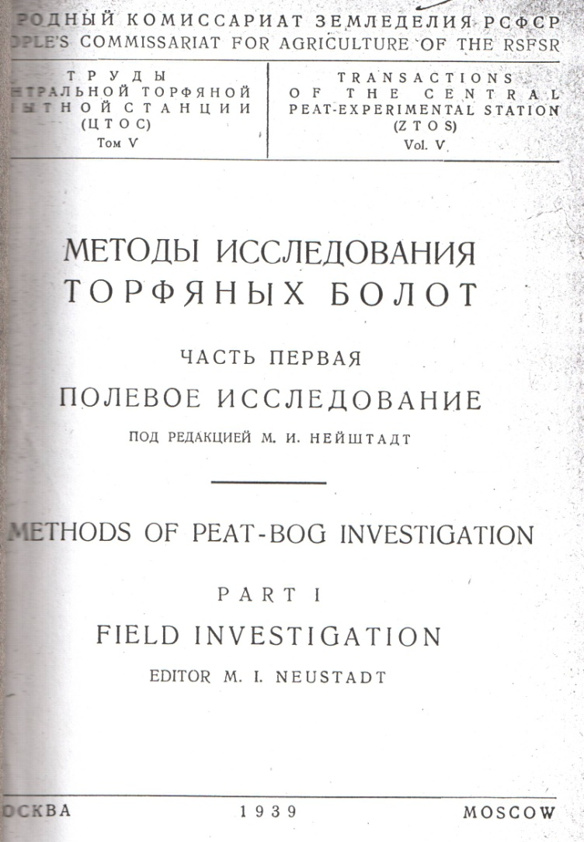

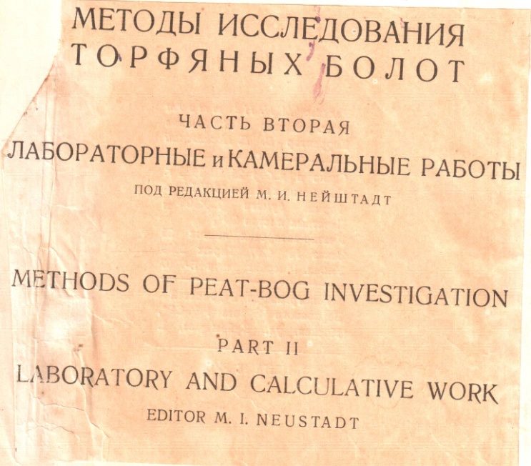

Slide 20
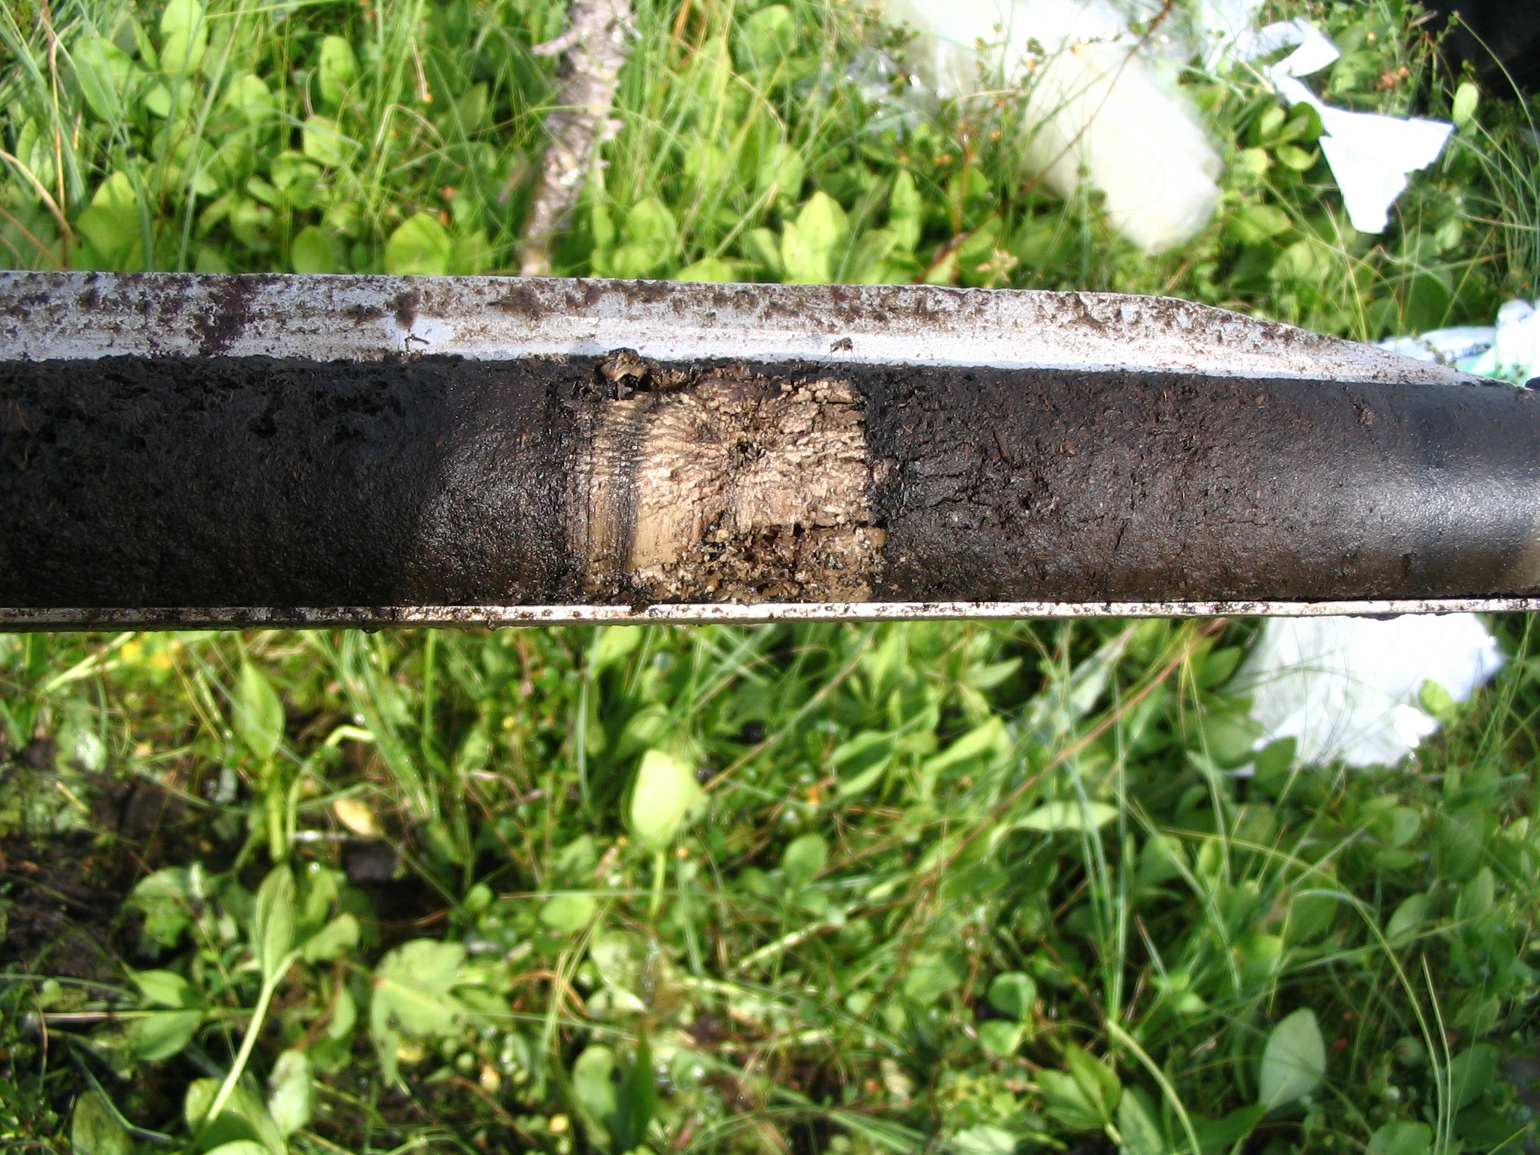
Торф – органическая горная порода, образующаяся в результате
биохимического процесса разложения (отмирания и неполного распада)
болотных растений при повышенной влажности и недостатке кислорода;
в ней содержится не более 50% минеральных компонентов на сухое вещество

Slide 21
Содержание (%) остатков растений в группах торфов и примеры видов торфов
остатки | группы (виды) торфов
 | древесный | древесно-травяной | Древесно-моховой | травяной | травяно-моховой | моховой
древесные травяные моховые | >40 + + | 15-40 >35 <35 | 15-40 >50 <35 | <15 >50 <35 | <15 25 и больше 35 и больше | <15 5-30 >50
тип | примеры видов торфов
низинный переходный верховой | березовый березовый сосновый | древесно- тростни- ковый древесно- осоковый сосново- пушицевый | древесно- гипновый древесно- сфагновый сосново-сфагновый | тростни-ковый осоковый шейхцерие- вый | осоково- гипновый осоково- сфагновый пушицево- сфагновый | гипновый сфагновый фускум

Slide 22
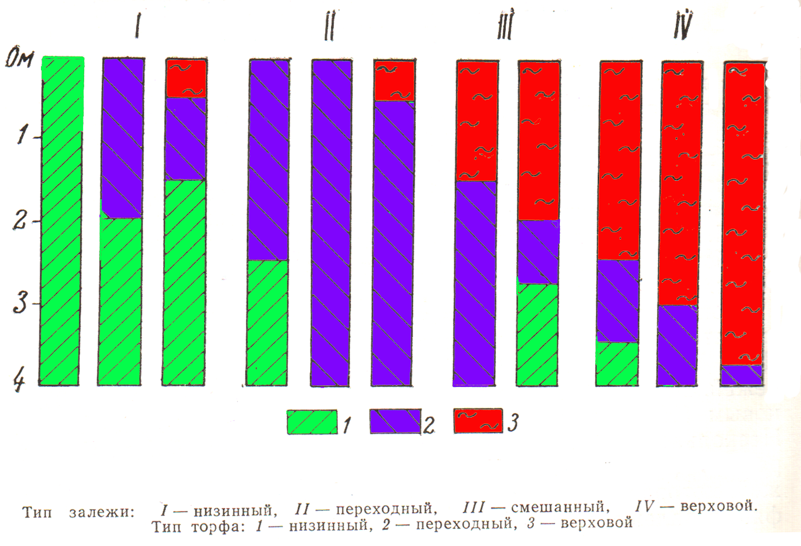
Основные варианты строения типов торфяных залежей в «Классификации МТИ» (1951)

Slide 23
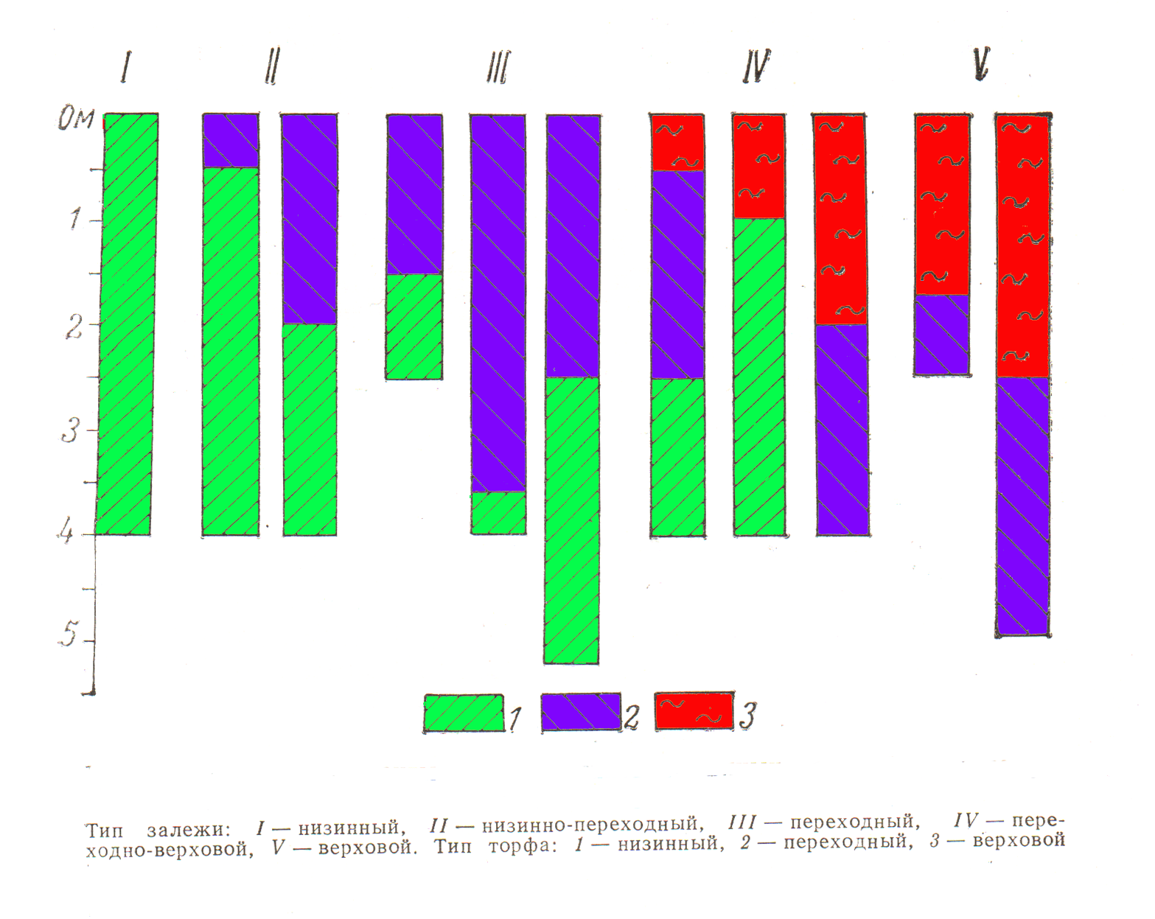
Основные варианты строения типов торфяных залежей Карелии (Кузнецов, 1988)
ТИПЫ: I –низинный, II –низинно-переходный, III –переходный,
IV –переходно-верховой, V - верховой

Slide 24
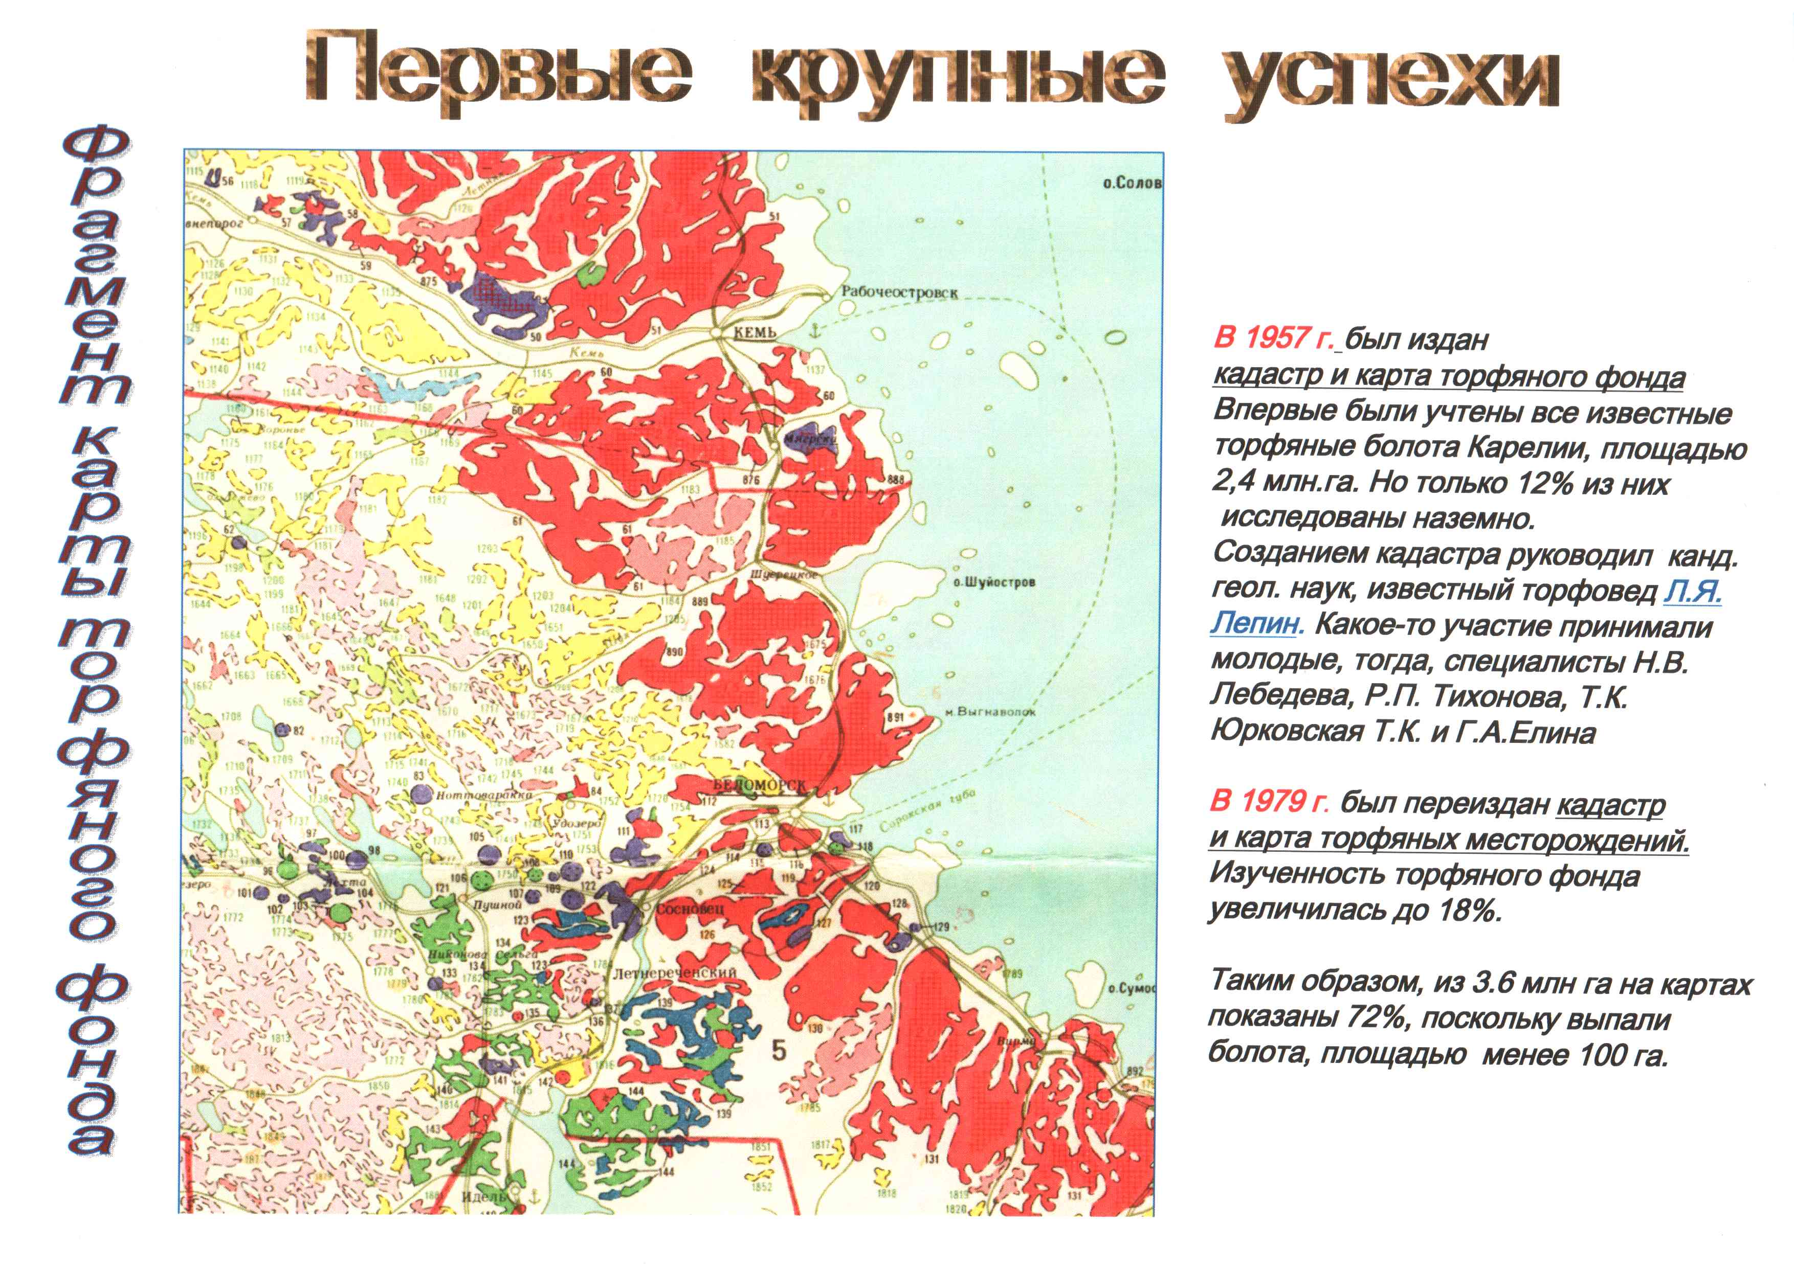
Фрагмент карты торфяного фонда Карелии

Slide 25
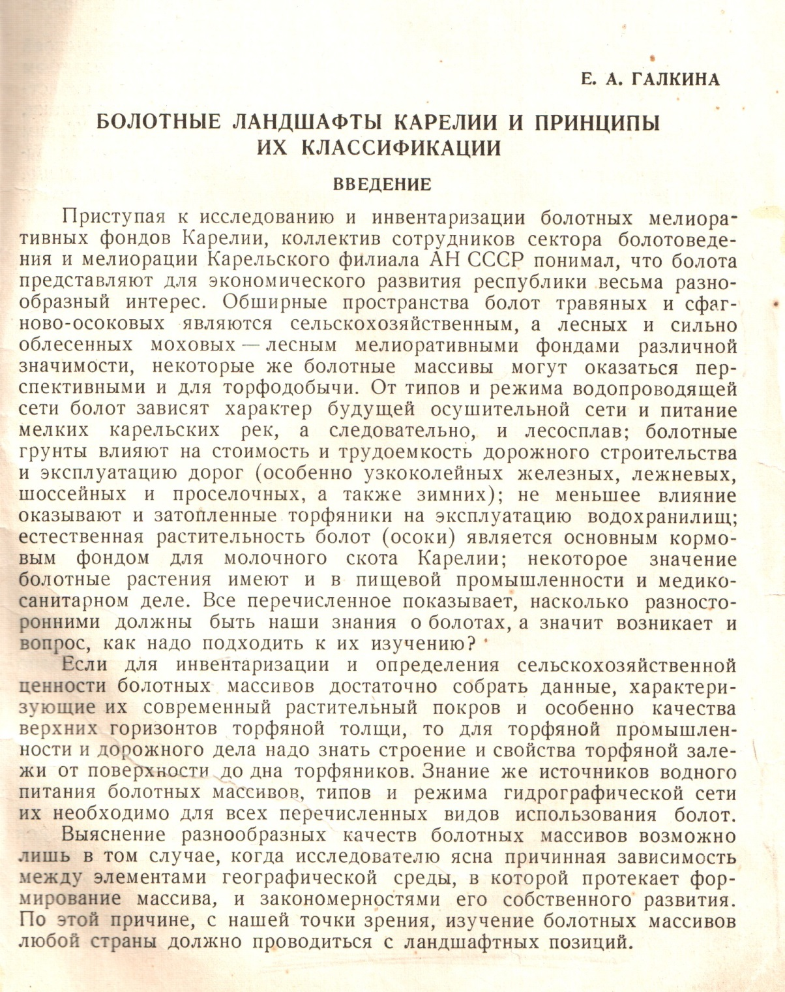

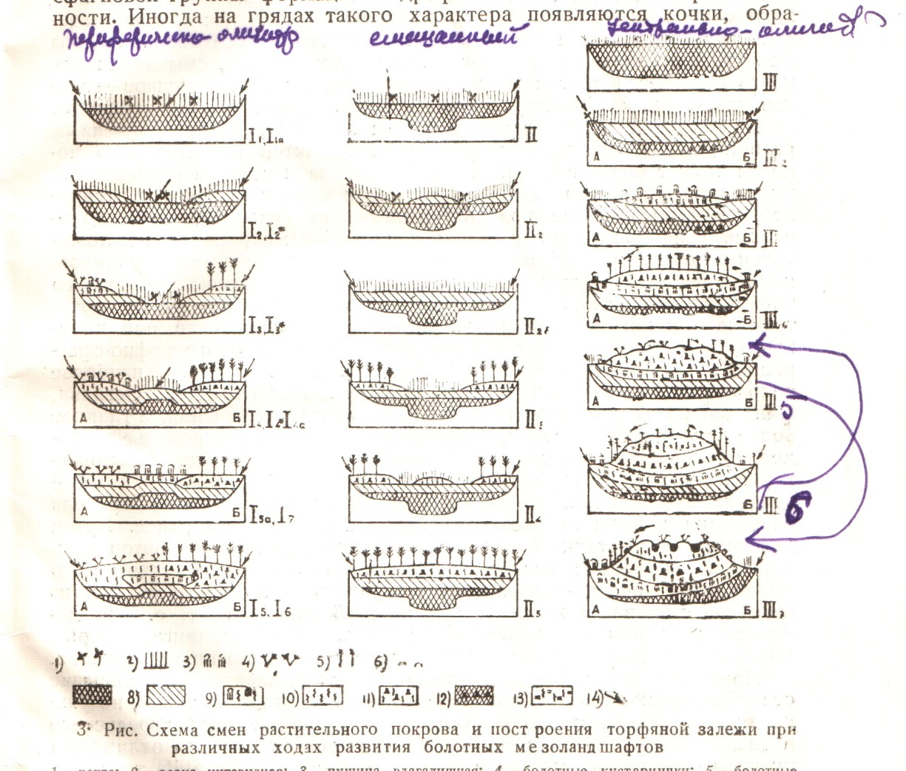
Екатерина Алексеевна Галкина
(1897-1993)

Slide 26
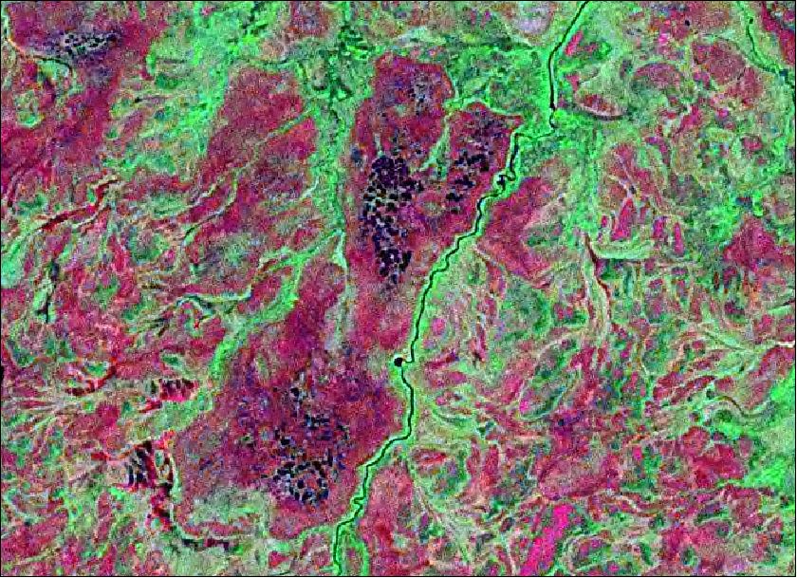
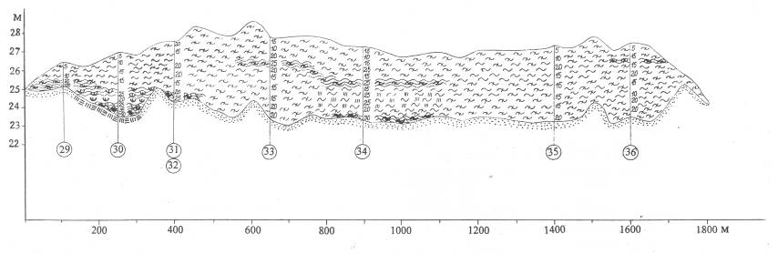
Болотный массив “Вирма”
1 км
р. Вирма

Slide 27
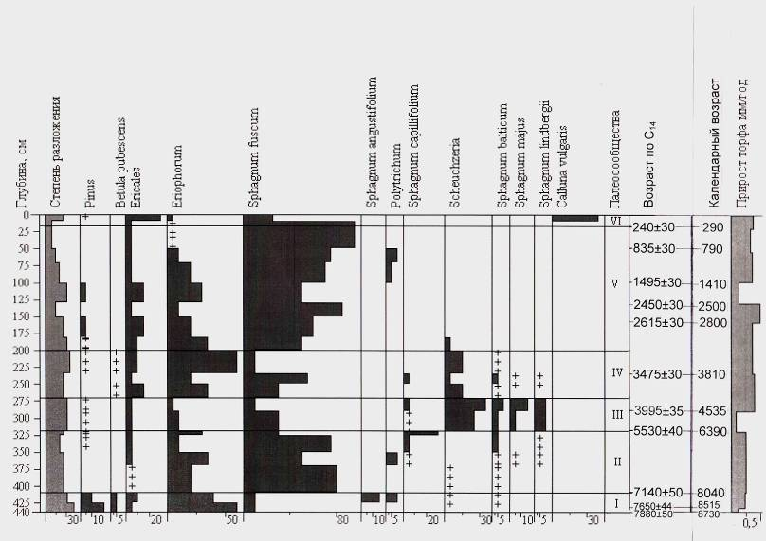
Сукцессии растительности и скорость торфонакопления на болоте Вирменское (гряда)
I Облесенное Pinus sylvestris – Eriophorum vaginatum – Sphagnum fuscum + S. angustifolium
II Гряда Eriophorum vaginatum – Sphagnum fuscum
III Мочажина Scheuchzeria palustris + Eriophorum vaginatum – Sphagnum sect. Cuspidata
IV Ковер Eriophorum vaginatum + Scheuchzeria palustris – Sphagnum fuscum
V Гряда Eriophorum vaginatum – Sphagnum fuscum
VI Гряда Calluna vulgaris - Sphagnum fuscum - Cladina

Slide 28
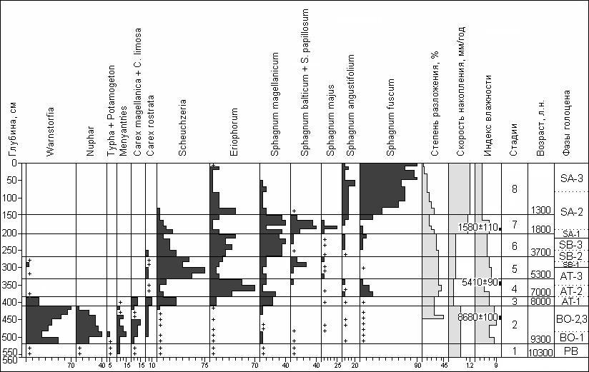
Разрез Скополиное
ДИАГРАММА БОТАНИЧЕСКОГО СОСТАВА
СУКЦЕССИИ ВОДНО-БОЛОТНОЙ РАСТИТЕЛЬНОСТИ
Hydrophites (Nuphar, Typha, Potamogeton) – Warnstorfia [10300–9300 л.н.] → Nuphar + Typha – Menyanthes trifoliata + Carex (magellanica, rostrata) + Erio-phorum vaginatum – Warnstorfia [9300–8000 л.н.] → Scheuchzeria palustris + Carex (rostrata, limosa) – Sphagnum magellanicum + Warnstorfia [8000–7000 л.н.] → Eriophorum vaginatum + Scheuchzeria palustris – Sphagnum (magellanicum, fuscum) [7000–5300 л.н.] → Scheuchzeria palustris + Eriophorum vaginatum – Sphagnum (magellanicum, papillosum, balticum) [5300–3700 л.н.] → Eriophorum vaginatum + Scheuchzeria palustris – Sphagnum magellanicum [3700–1800 л.н.] → Scheuchzeria palustris – Sphagnum (magellanicum, balticum, majus) [1800–1300 л.н.] → Eriophorum vaginatum – Sphagnum (fuscum, angustifolium) [1300 л.н. – настоящее время].

Slide 29
Наиболее распространенные сочетания верховых и
переходных видов торфа в контактных слоях
торфяных залежей
под кочковыми верховыми торфами
Верховые
Переходные

Slide 30
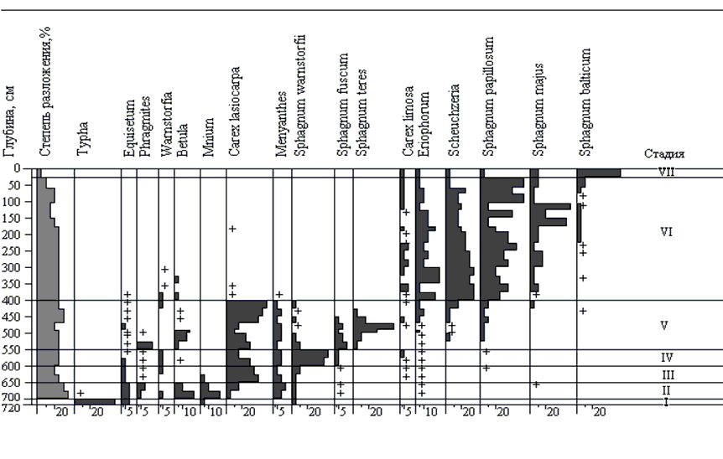
Динамика растительности верхового болота Степашуо
(I – V – минеротрофные, VI – VII – омбротрофные палеосообщества) болото Степашуо

Slide 31
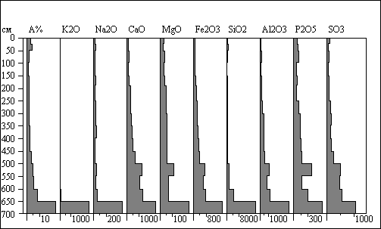
Содержание макроэлементов, мг/л
(болото Cтепашуо)

Slide 32
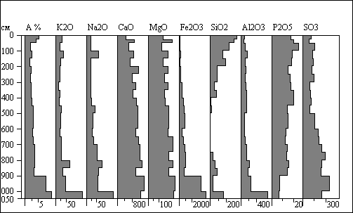
Содержание макроэлементов в торфяной залежи аапа болота Узкое, мг/л

Slide 33
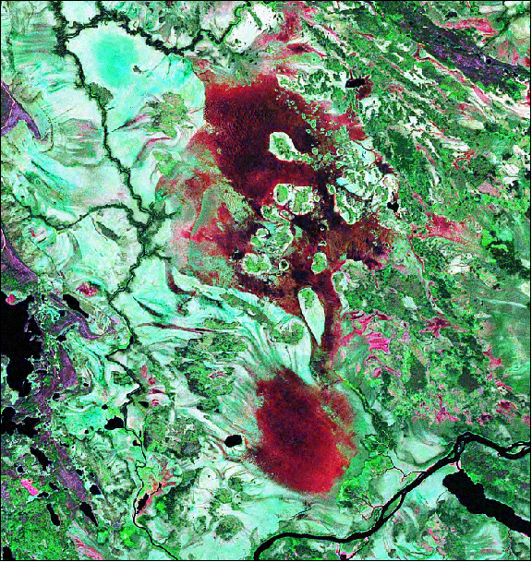
Болотная система Юпяужсуо площадью около 30 000 га
включает массивы аапа и верхового типов
2 км
р. Кемь

Slide 34
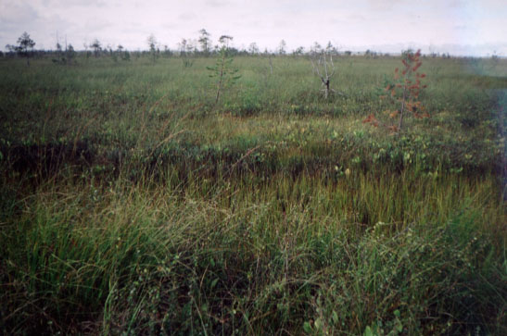
Прирост торфа мм/год на аапа болоте Юпяужсуо
в Голоцене (по данным с 5 скважин)
1,2
1
0,8
0,6
мм/год
0,4
0,2
0
0
2000
4000
6000
8000
10000
Лет назад

Slide 35
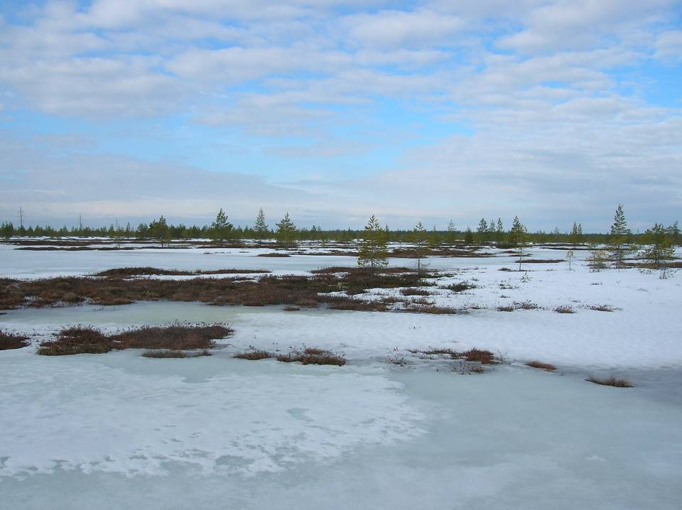
Возраст, лет
Зависимость возраста придонного слоя торфа и среднего прироста
от глубины торфяной залежи
>
Глубина залежи, м
Прирост мм/год
>
Глубина залежи, м

Slide 36
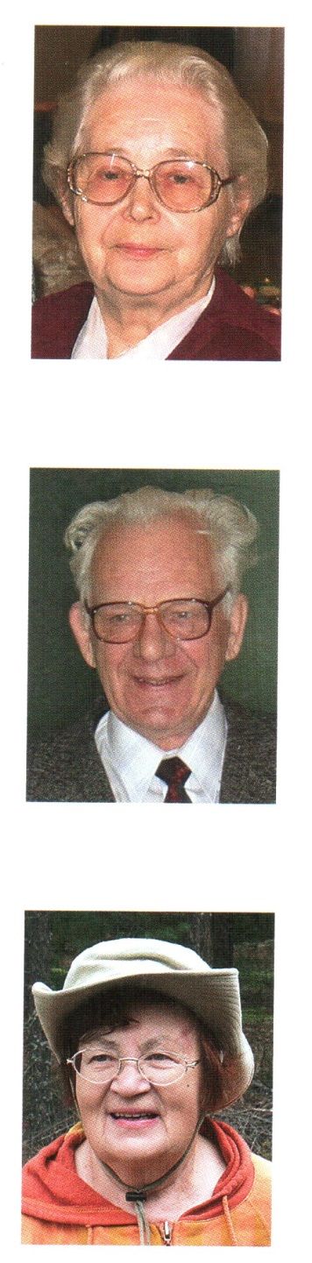
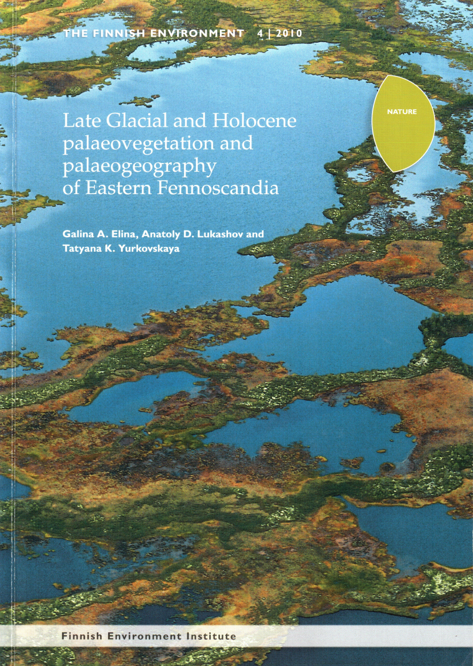

Г.А. Елина
А.Д. Лукашов
2009
2010
Т.К. Юрковская

Slide 37
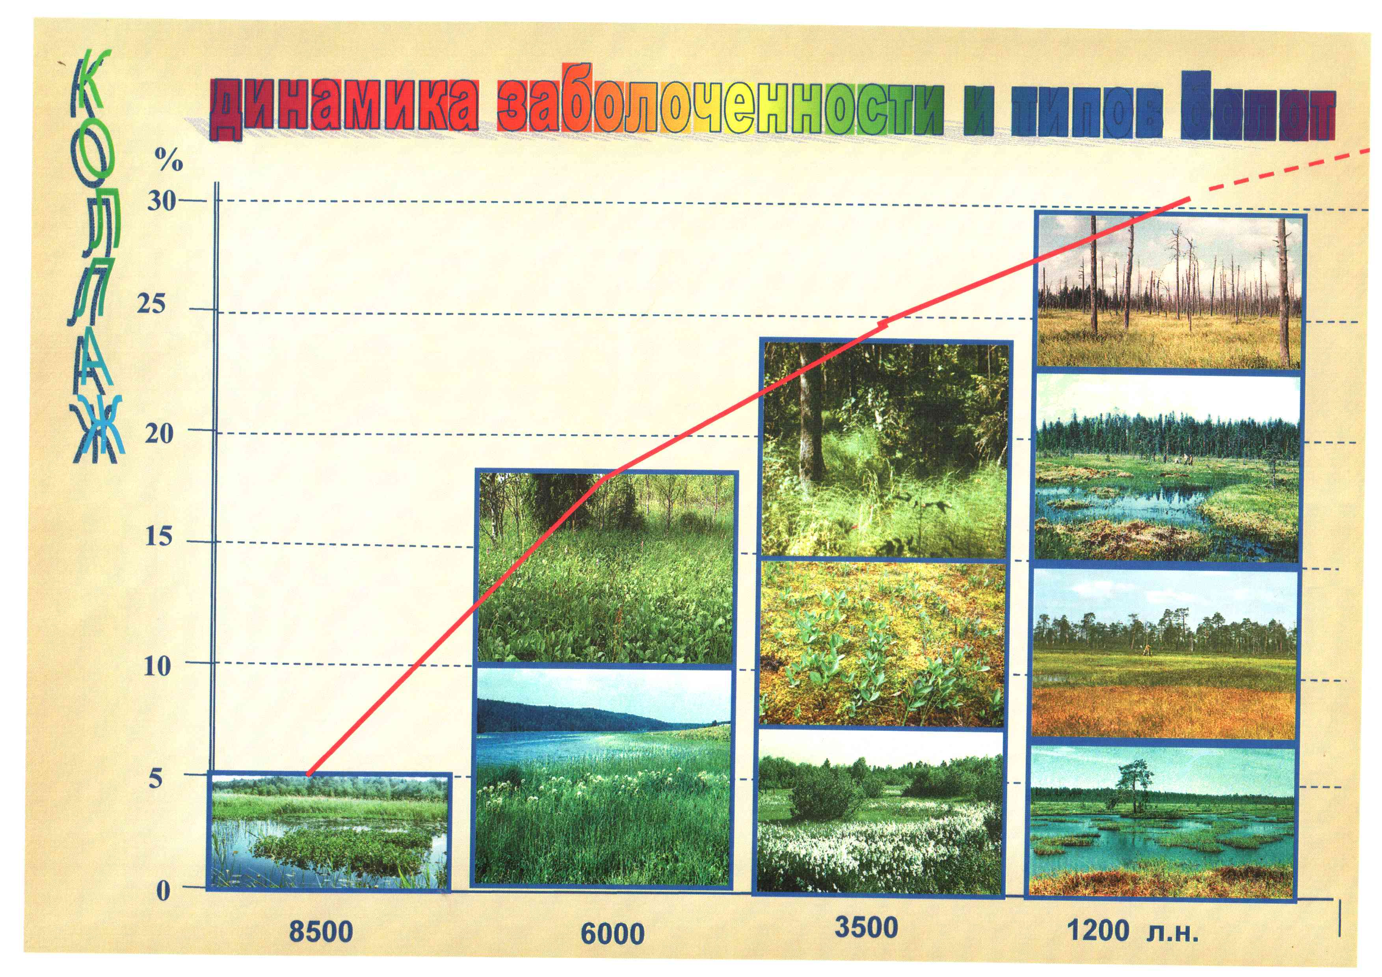
Динамика заболоченности и типов болот Карелии

Slide 38
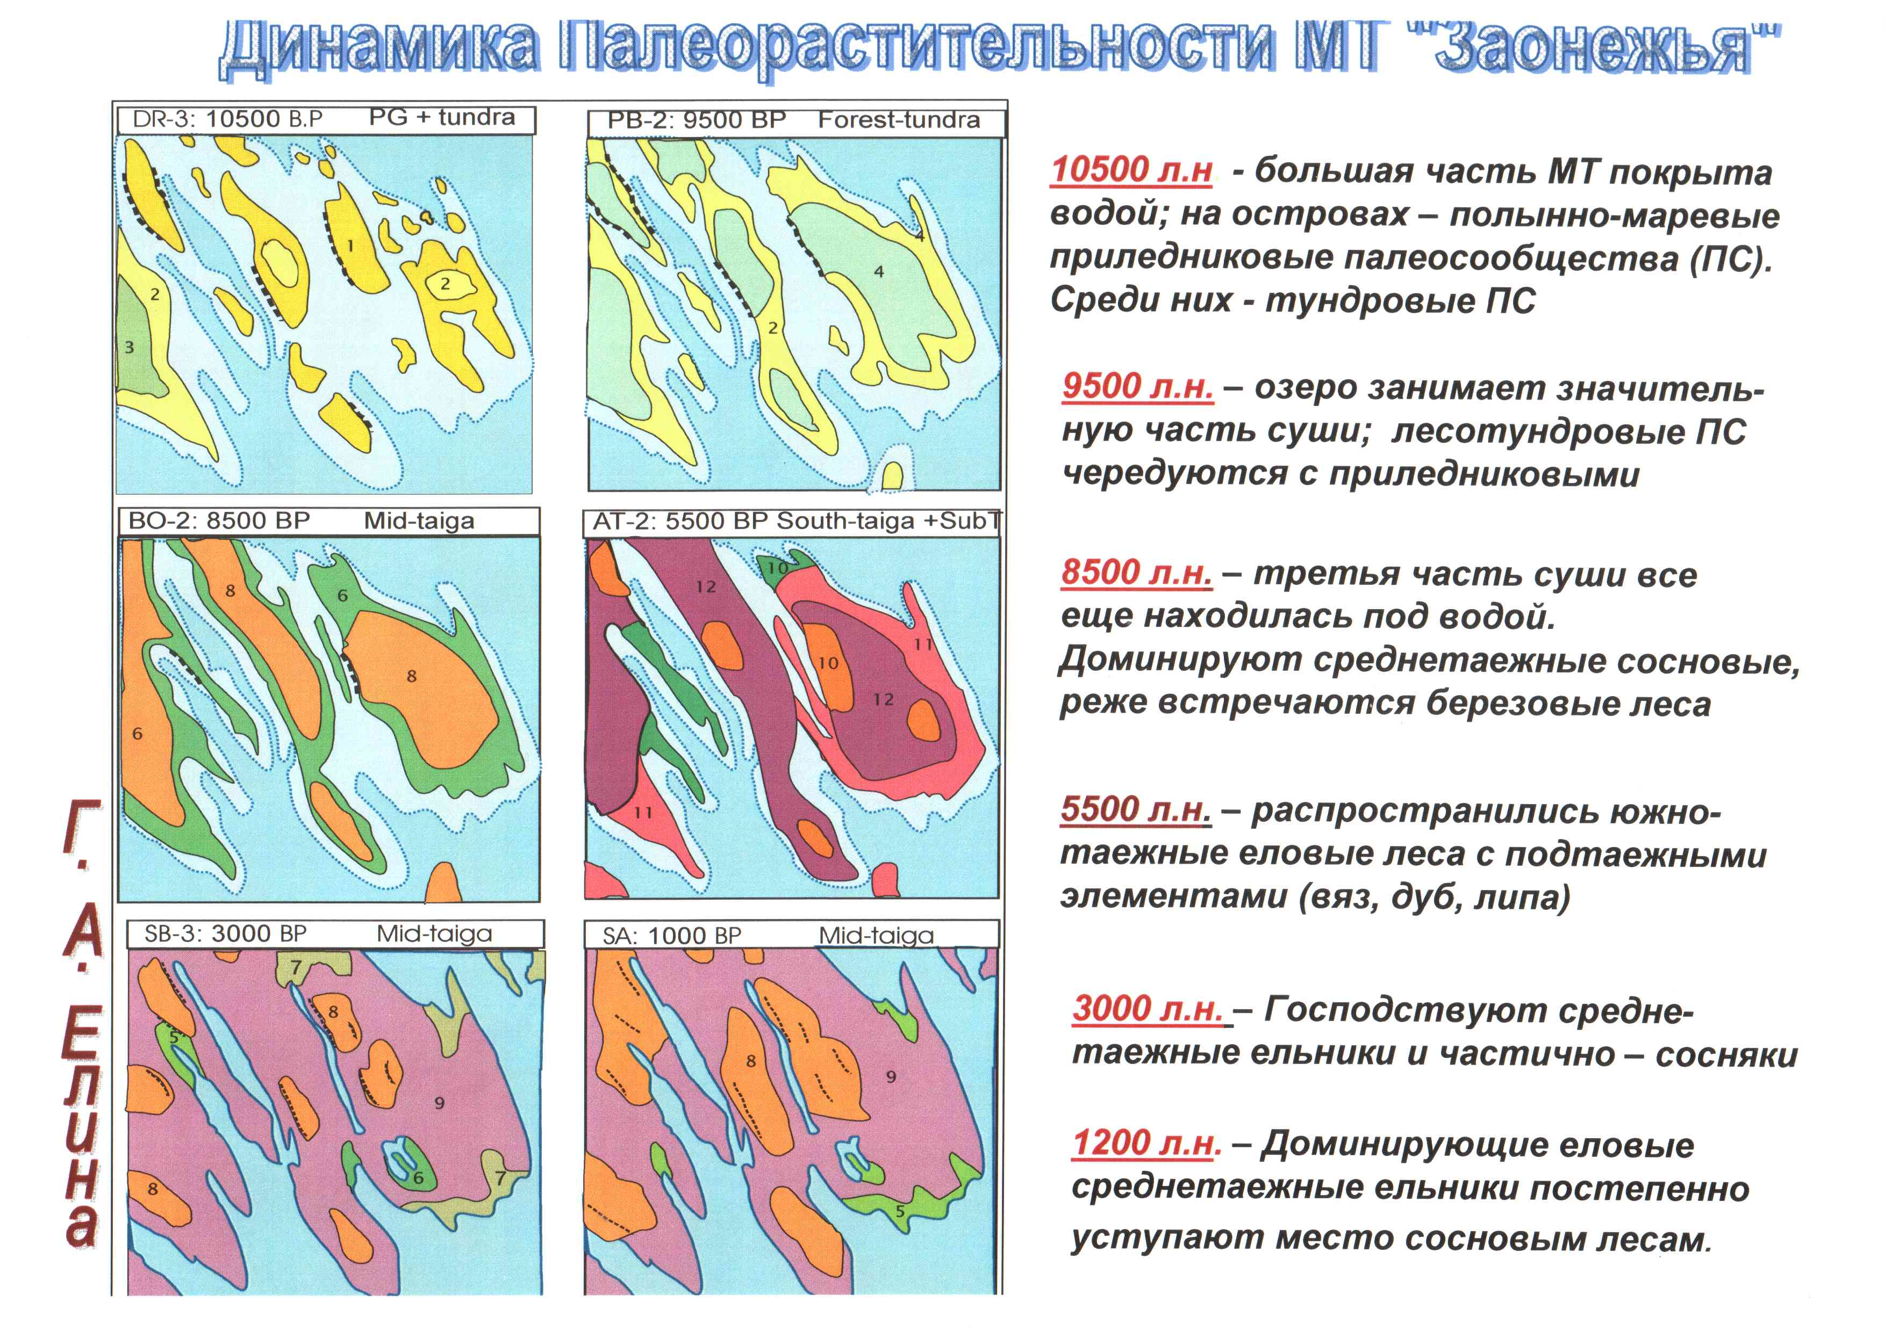
Динамика палеорастительности МТ «Заонежье»

Slide 39
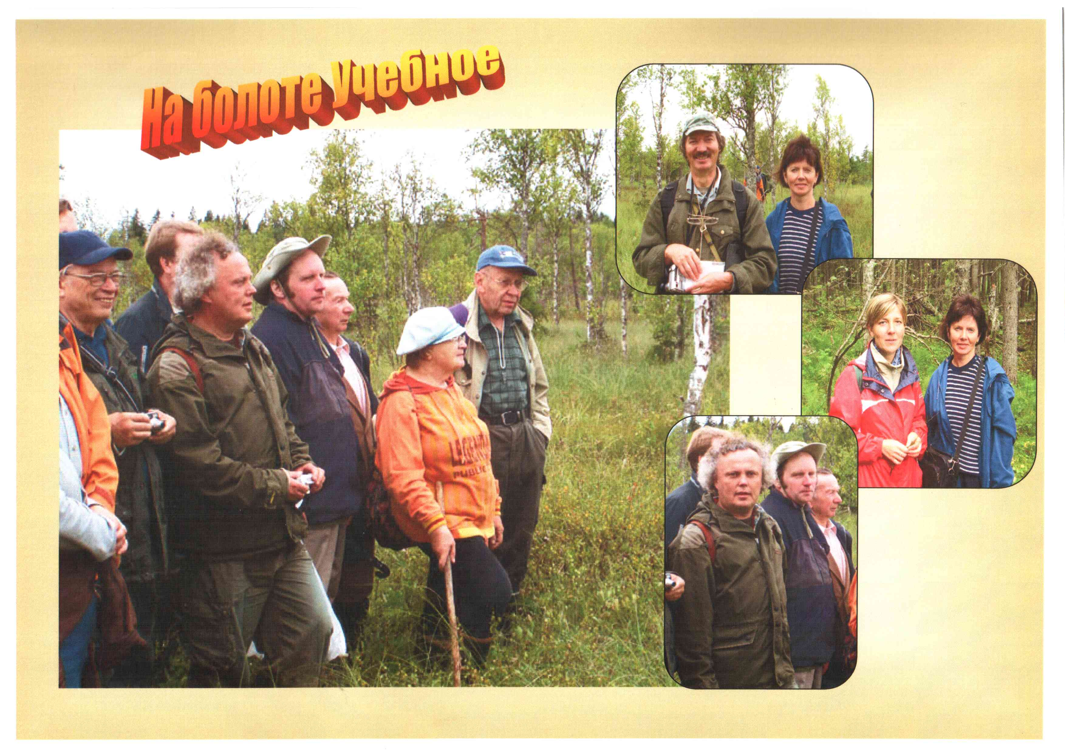

Slide 40

Спасибо за внимание!

Slide 41

Верховое пушицево-сфагновое болото

